Slide 1
KISEONIK
A1
LJEKOVITE
B1
VJETAR
A2
B2
LIVADSKE
A3
SMOG
ZELJASTE
B3
A4
FABRIKE
B4
ŠUMA
VAZDUH
KOLONA A
BILJKE
KOLONA B
PRIRODA
KONAČNO RJEŠENJE
ŽIVOTINJE
KOLONA C
КOLONA D
VODA
C4
D4
DOMAĆE
TEKUĆA
C3
STANIŠTE
LED
D3
MLADUNCI
C2
KIŠA
D2
C1
D1
DIVLJE
MORE

Slide 2
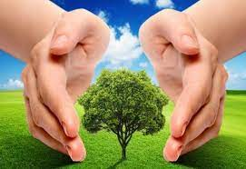
UPOZNAJMO PRIRODU ZAŠTITIMO PLANETU

Slide 3
ŽIVOTNA SREDINA

Slide 6
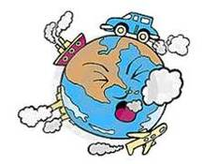
Otpad
Otpad iz fabrika
Nafta
Poljoprivreda
Smog je zagađeni vazduh u gradovim, nastao od dima i izduvnih gasova iz automobila.

Slide 7
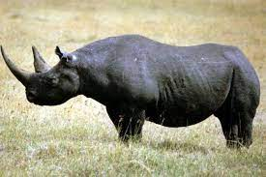
NESTALE VRSTE
CRNI NOSOROZI
Ubijeni zbog svojih rogova,za koje Kinezi veruju da liječe mnoge bolesti, ova vrsta je istrjebljena 2011. godine.

Slide 8
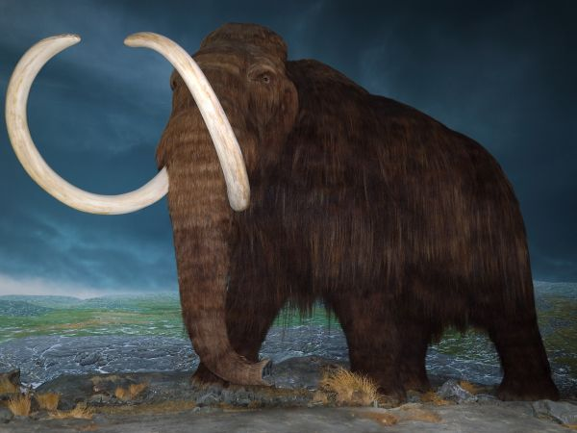
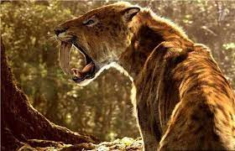
MAMUT
LEOPARD

Slide 10
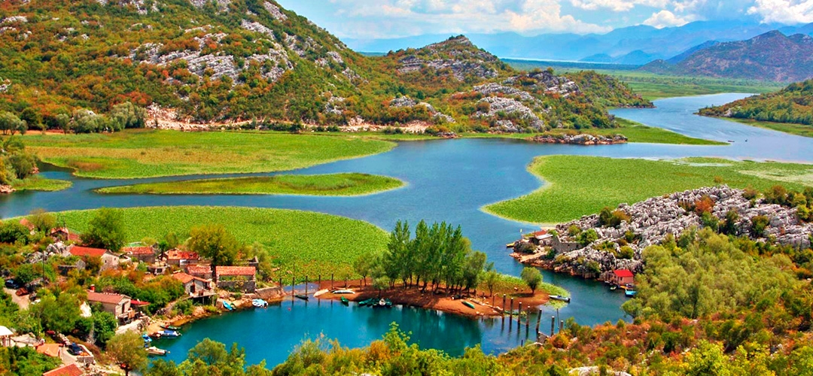
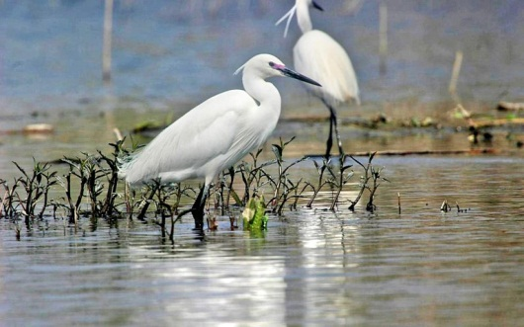
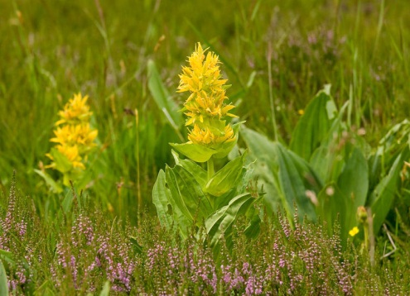
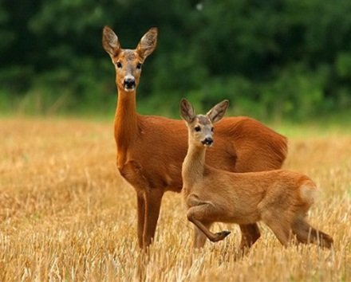
BILJNI I ŽIVOTINJSKI SVIJET zaštićene i ugrožene vrste
SVE IH JE MANJE

Slide 11
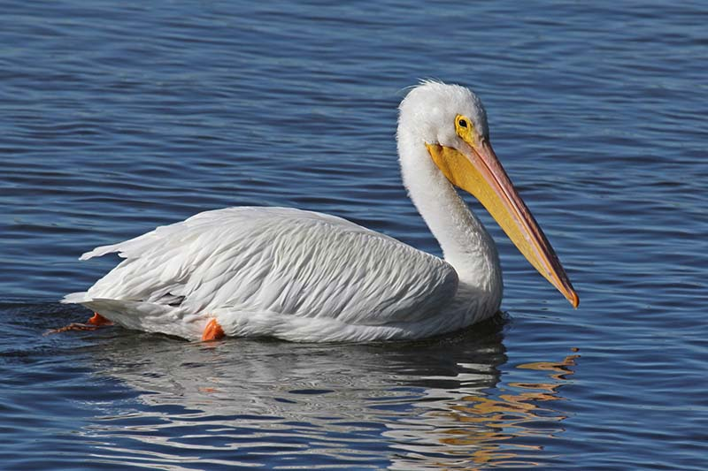
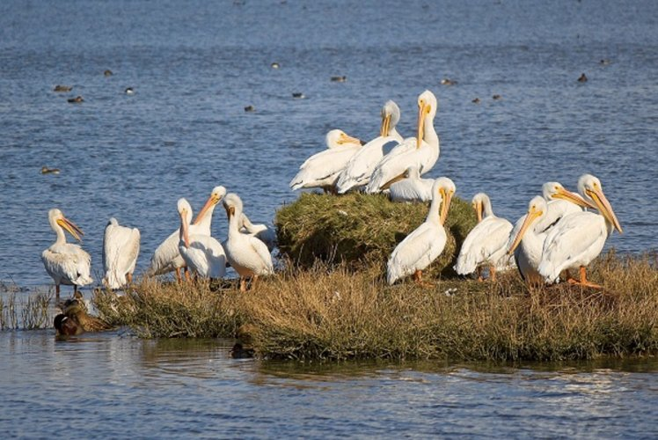
KUDRAVI PELIKAN
Ja sam kudravi pelikan. Gnijezdimo se na Skadarskom jezeru. Iako smo dobri letači, plivači i ribolovci, sve nas je manje.
Mala ploveća ostrva na kojima smo pravili gnijezda nestaju jer ljudi bacaju otpatke u jezero. Sada nas, umjesto ostrva, dočeka trska i trava. Neki čak i pucaju na nas!

Slide 12
SRNA
Ja sam srna. Živim u šumi. Jedem travu i lišće. Plašljiva sam i preko dana se skrivam. Najviše se bojim vukova i lovaca. Ne volim snijeg jer tada nemam dovoljno hrane.

Slide 13
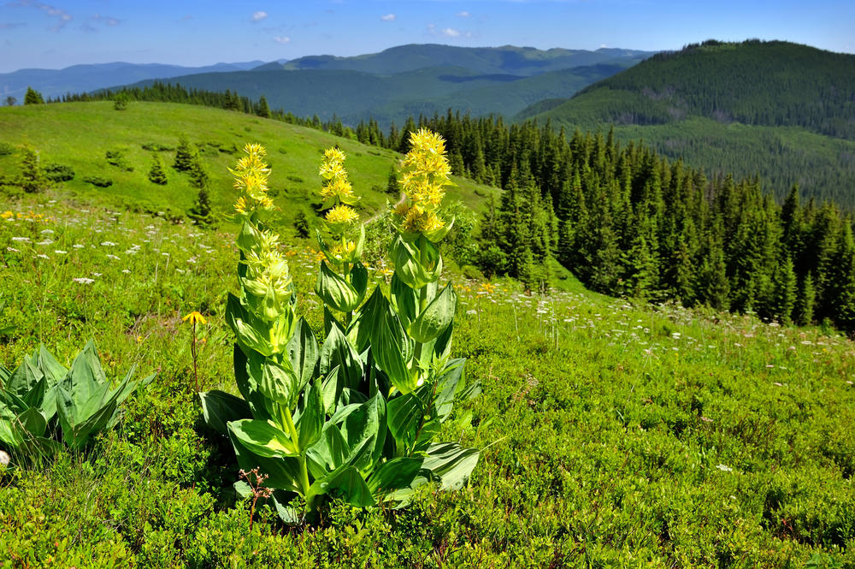
LINCURA
Imam mnogo imena, a jedno je lincura.Najviše me ima na pašnjacima Bjelasice i Durmitora. Moj korijen je gorak, ali veoma ljekovit.

Slide 14
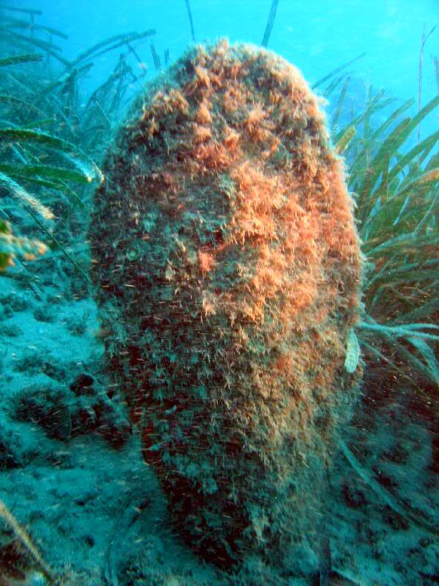
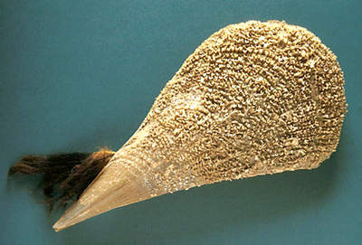
PERISKA
Najveća sam među školjkama našeg mora. Zovem se periska.Mogu da porastem i do 80 cm. Imam veoma ukusno meso i lijepu ljušturu.
Čim me dodirne moj prijatelj, mali rak,znam da mi prijeti opasnost.Tada se moj „stražar“ uvuče u moju ljušturu i ja je čvrsto zatvorim.

Slide 15
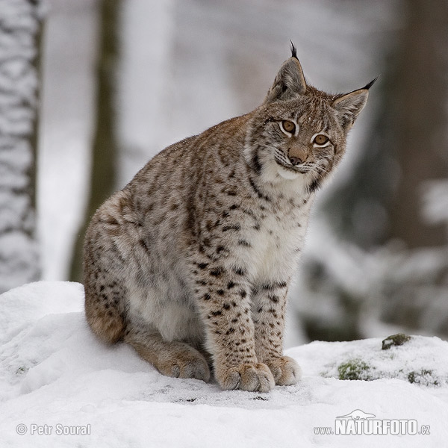
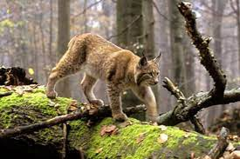
RIS
Voliš li mačke? I ja sam mačka. Zovu me ris. Nekada nas je u Crnoj Gori bilo puno, danas svega petnaestak.Naš dom su guste šume Durmotora.
Iako smo veoma spretni i imamo dobar sluh, često smo plijen krivolovaca.

Slide 16
JEZERSKI LANAC ISHRANE

Slide 17
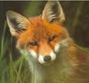
MEĐUSOBNA POVEZANOST
BILJAKA ŽIVOTINJA
Zec jede travu.
Kada životinja ugine, trune i nastaje humus koji je biljkama potreban za rast i razvoj.
Zeca pojede lisica.
Vuk pojede lisicu.

Slide 18
I TVOJ JE DOPRINOS VAŽAN
Zasadi drvo – biljke proizvode kiseonik i ujedno prečišćavaju vazduh.
Pogasi nepotrebna svjetla u kući – pri proizvodnji električne energije zagađuje se vazduh.
Izbjegavaj vožnju automobilom – automobili su najveći zagađivači vazduha.
Nauči sve o životinjskim vrstama tvoga kraja – posebno o onima koje su ugrožene.
Ukoliko ti ili tvoji roditelji idete na pecanje, nauči koje vrste riba možeš loviti a da ne ugroziš njihov opstanak.
Zaštiti životinje tako što ćes sačuvati prirodu u kojoj one žive.

Slide 19
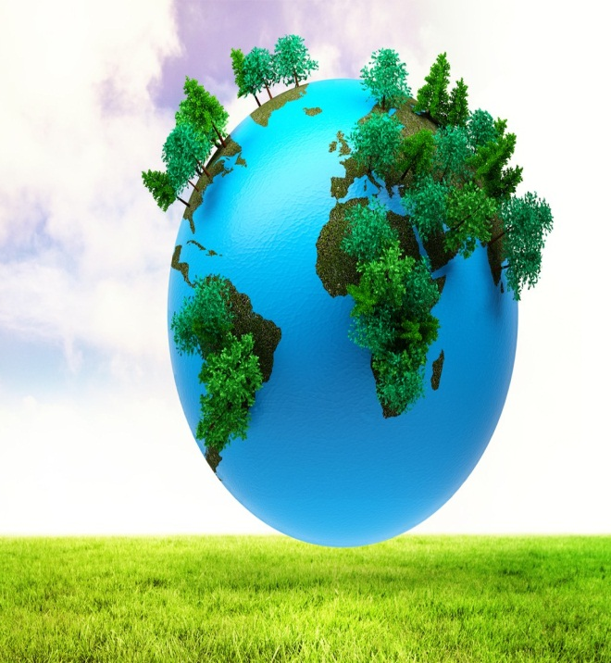
Da nam sunce ljepše sija,
da nam čisti vazduh prija,
da nam bistre vode teku,
da nam šume ne sijeku,
da nam ptice srećno poju,
da životinje imaju kućicu svoju.
Planeti da sačuvamo blago njeno,
mi se zaklinjemo.
S. Manojlović

